Slide 1
XML VÀ ỨNG DỤNG

Slide 2



Tìm hiểu xml, áp dụng xây dựng phần mềm quản lý TRUNG TÂM ĐÀO TẠO NGOẠI NGỮ QUỐC TẾ ETC

Slide 3
Giới thiệu
-Trung tâm hiện tại có hơn 200 học sinh sinh viên đang tham gia đào tạo.
-Kiến thức giảng dạy được phân chia theo 3 mức level từ 1 đến 3.
-Có giáo viên người bản xứ tham gia công việc đào tạo nhằm mang lại kết quả tốt hơn.

Slide 4
Phần mềm quản lý
ETC NATIVE

Slide 5




Phân chia công việc
Nguyễn Lê Anh Vũ
Lê Việt Dũng
Hoàng Ngọc Lan​
Đỗ Văn Đạt
Xây dựng form quản lý học sinh
Xây dựng form quản lý giảng viên
Xây dựng form quản lý sách
Nhóm trưởng
Xây dựng các chức năng liên quan đến tài khoản

Slide 6
Quy trình sử dụng phần mềm
ETC NATIVE

Slide 7
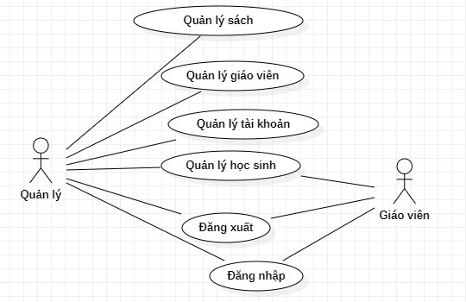
User Case tổng quát:

Slide 8
Quy trình
Form quản lý sách tài liệu
Form quản lý giáo viên
Form quản lý
Thêm, Sửa, Xóa, Tìm Kiếm
Đăng nhập
Form quản lý học sinh
Đăng xuất
Form sửa tài khoản

Slide 9
KẾT LUẬN
Sau khi xây dựng được phần mềm chúng em đã đạt được một số thành quả nhất định như xây dựng được phần mềm có các chức năng cơ bản trong việc xử lý lưu trữ thông tin bằng XML. Tuy nhiên vẫn còn nhiều hạn chế trong phần mềm, đây cũng là bản thử nghiệm đầu tiên nên sẽ có nhiều sai sót trong phần mềm, em xin chân thành cảm ơn sự quan tâm của giáo viên.

Slide 10
Cảm ơn vì đã đến
Thành viên nhóm:
Nguyễn Lê Anh Vũ
Lê Việt Dũng
Hoàng Ngọc Lan
Đỗ Văn Đạt

